Slide 1
Тема: Художня фотографія. Комп’ютерна графіка. Художні можливості та застосування в культурі. Створення виставки художньої фотографії.
Автор: Саламаха О.М.
вчитель ЗОШ I-IIIст. №2м.Борщева
Фотографія володіє великим емоційним потенціалом. Саме сила емоційної дії є шляхом проникнення в свідомість і засобом формування естетичних якостей особистості.

Slide 2
МЕТА: узагальнити знання про візуальні види мистецтва, розвивати художню уяву, сприяти зростанню майстерності власної творчості.
Фотографія застосовується в різних областях людської діяльності: у оформленні, дизайні, рекламі, технічній творчості, будівництві, архітектурі і багатьох інших галузях. Фотографія може також служити відмінним помічником скульпторові, модельєрові і іншим, як виконання нарисів, в пошуку цікавих сюжетів і миттєвостей.
Фото Н. Чєн. «Морозне мереживо», 2009 р.

Slide 3
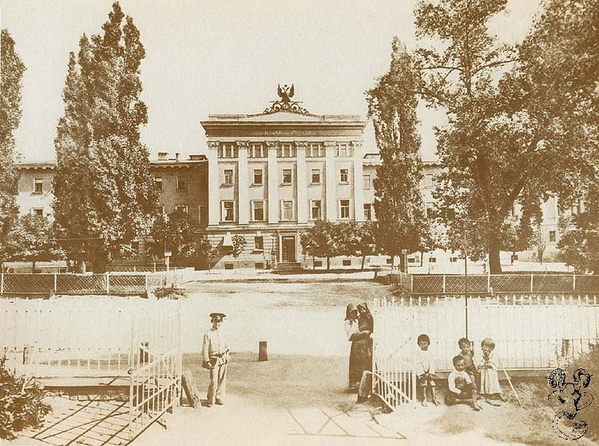
Сучасна людина не може уявити своє життя без фотографії. Фотографія —
це «завмерлі» сторінки з життя родини та історії суспільства. А як
без неї обходилися навіть такі, досить важливі галузі духовного життя сус-
пільства, як журналістика та мистецтво ще майже двісті років тому?
Перше закріплене зображення було зроблено в 1822 році французом ЖозефомНісефором Н’єпсом, але, нажаль, вононе збереглося до нашого часу. Тому першою в історії фотографією вважається зні-
мок «Вид з вікна», який Ж. Н’єпс отримав у 1826 році. Експозиція тривала вісім годин
при яскравому сонячному освітленні.
Перша київська гімназія

Slide 4
«Фотографія за своїми технічними якостями є настільки простою і швидкою, і, одночасно, настільки необхідною прикладним наукам, в техніці та в житті, що її – таку близьку і доступну – не вважають достойною пророка (читай – митця – Н. К.)»
1934 р. Олександр Радченко, видатний художник
Фото Н. Чєн. «Ранок», 2000 р.
Диспут: Чим на вашу думку є ФОТОГРАФІЯ –
техніка чи мистецтво?

Slide 5

Комп’ютерна графiка — це діяльність, в якій засоби обчислювальної
техніки використовуються як для створення зображення, так і для
обробки введеної візуальної інформації, отриманої з реального світу,
та відтворення (візуалізації) результатів цієї діяльності.
За змістом даних про зображений об’єкт комп’ютерну графіку поділяють на двовимірну («пласку») та тривимірну («об’ємну»).

Slide 6
Тріумфальна арка у Луврі. Париж,Франція. Фотографія
Тріумфальна арка у Луврі.
3D-модель Фотографія
Двовимiрна графiка — це сукупність програмних та апаратних засобів створення, обробки й відтворення об’єктів у площині. Наприклад, рисунок, фотографія тощо.
Тривимiрна графiка (3D-графiка) — (з англійської — три виміри) —
це сукупність програмних та апаратних засобів для створення, обробки й відтворення пласких та об’ємних об’єктів у тривимірному просторі

Slide 7
Кадр з кінофільму «Володар перстнів: Дві вежі».
США — Нова Зеландія, 2002 р., реж. П. Джексон

Slide 8

У теперішній час, завдяки грандіозному розвитку комп'ютерної техніки,
деякі сторони нашого життя неможливо уявити собі без застосування
комп'ютерних технологій, у тому числі без комп'ютерної графіки. Це, насамперед:
* усі види поліграфічних процесів;
* майже вся рекламна індустрія;
* телебачення;
* моделювання нових видів одягу;
проектно-конструкторські розробки й т. д.

Slide 9
Мозковий штурм
1. Кого вважають винахідниками фотографії?
2. Чим відрізняється художня фотографія від фотографії документальної?
3. Яку роль відіграє фотографія у вашому житті? У житті вашої родини?
4. Яка найдавніша фотографія зберігається у вашому родинному альбомі?
5. Яка з ваших особистих фотографій вам найдорожча? Чому?

Slide 10
Творче завдання
Об’єднайтесь у дві групи і створіть стіннівку
“Я серед людей” із заздалегідь підготовлених світлин, що висвітлюють співжиття вашої класної сім’ї, чи створіть колаж в програмі Microsoft AutoCollage
Мотивуйте, чому цю світлину ви обрали?

Slide 11

Самопізнання
Що саме із сьогоднішнього уроку ти
б зберіг у “ Музеї особистих досягнень”?

